Slide 1
Лето в разные краски одето

Slide 2
Лето – это маленькая жизнь! Именно в этот период года дети получают максимум впечатлений, удовольствия и радости от общения со сверстниками и новых открытий.
Лето – особый период в жизни каждого ребенка. От окружающих его взрослых зависит то, как он проведет это время с пользой для здоровья, развития эмоциональных и познавательных процессов.
Для этого был разработан
краткосрочный проект под названием «Лето в яркие краски одето!»

Slide 3
Лето – это маленькая жизнь! Именно в этот период года дети получают максимум впечатлений, удовольствия и радости от общения со сверстниками и новых открытий.
Лето – особый период в жизни каждого ребенка. От окружающих его взрослых зависит то, как он проведет это время с пользой для здоровья, развития эмоциональных и познавательных процессов.
Для этого был разработан
краткосрочный проект под названием «Лето в яркие краски одето!»
Цель проекта .
- Полностью удовлетворить потребности растущего организма в отдыхе, творческой деятельности и движении.
- Способствовать накоплению у детей представлений об окружающем мире ( о предметном, социальном мире , мире природы).
- Развивать способности детей в различных видах художественно - эстетической деятельности.
Срок реализации: 1 неделя

Slide 4
План реализации.
Этапы.
Подготовительный этап включает в себя:
1. Подбор двигательных упражнений и подвижных игр.
2. Информирование родителей о реализации проекта.
3. Разработка плана проекта.
Основной этап реализует недельные темы:
«Мастерская опытов»;
« Лето и витамины»;
«Я и лето»;
«Лето – это красота»;
« Лето в яркие краски одето».

Slide 5
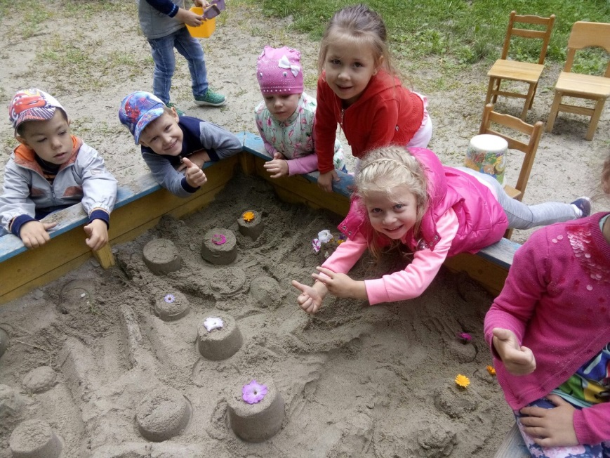
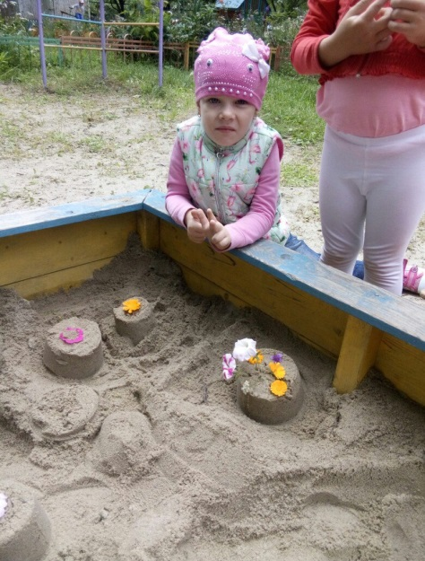
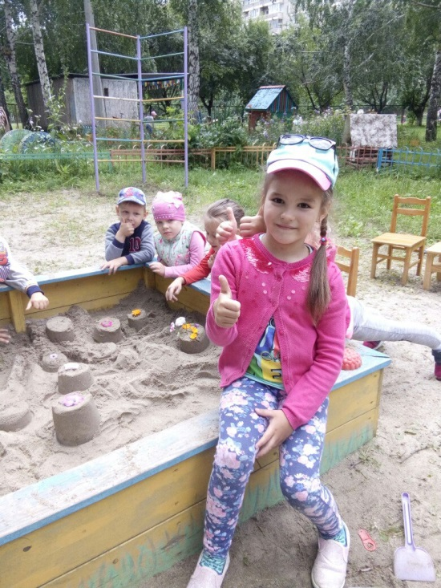
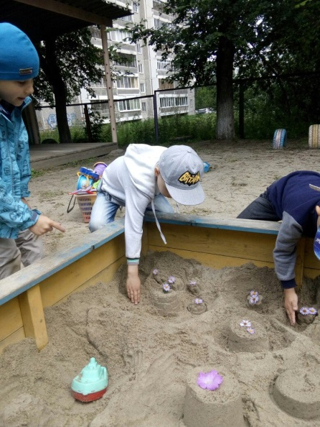
День 1- Мастерская опытов.
Сухой песок

Slide 6
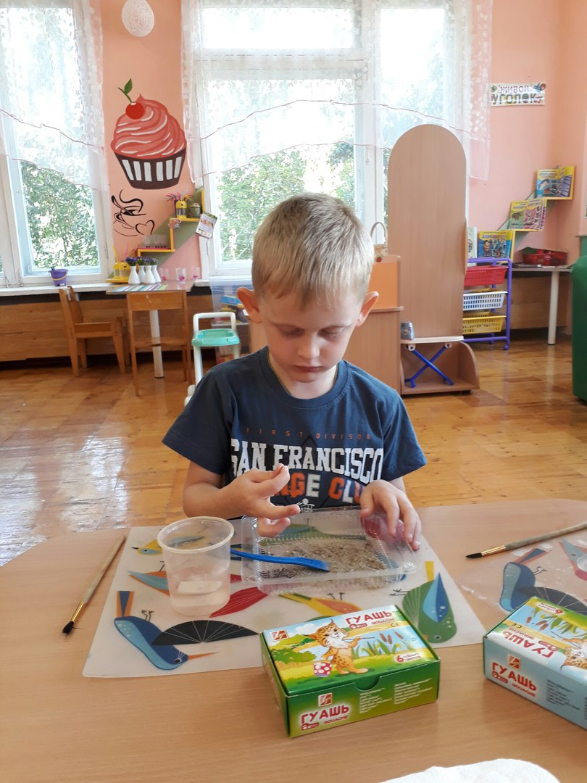
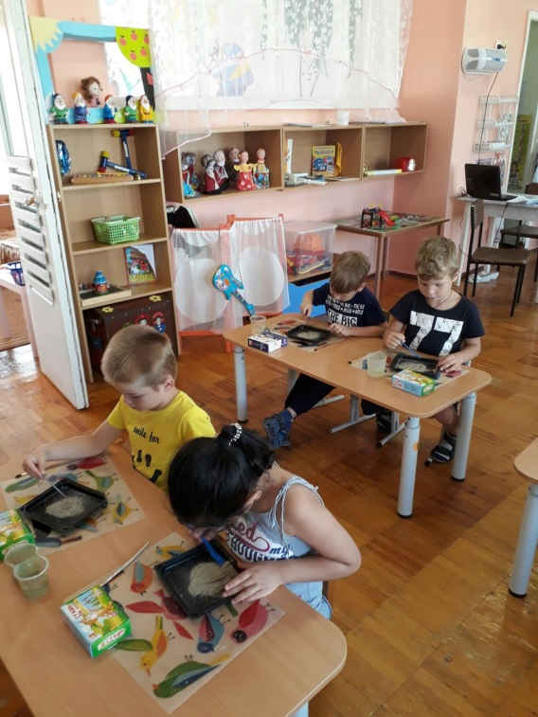
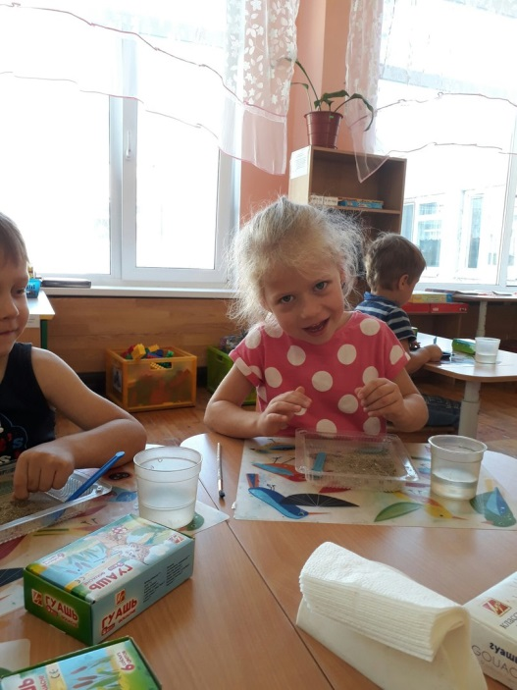
Изучение песка

Slide 7
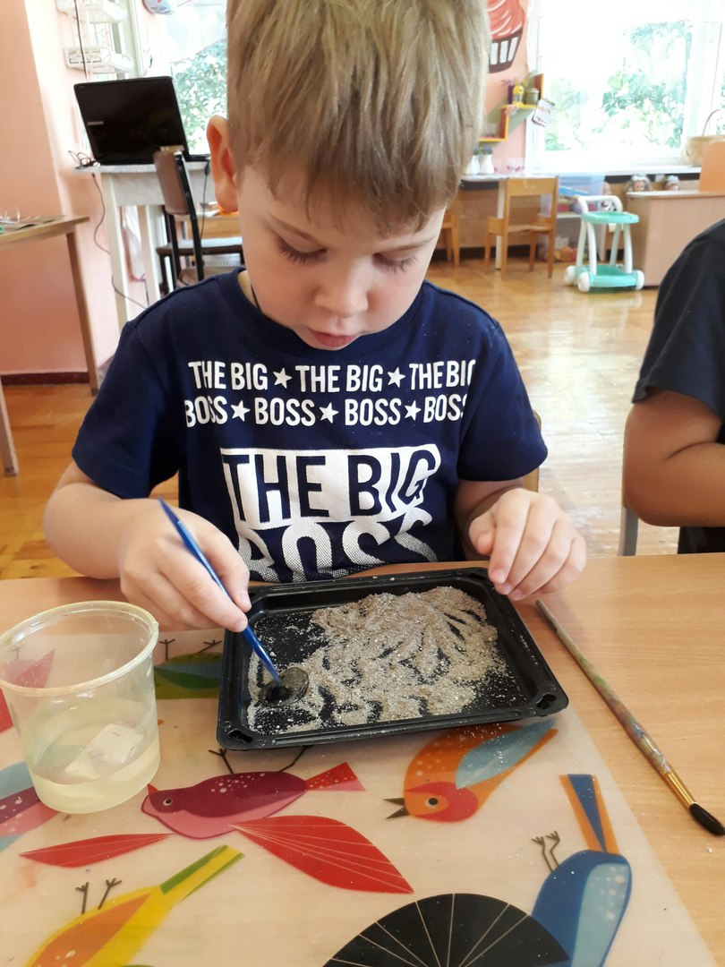
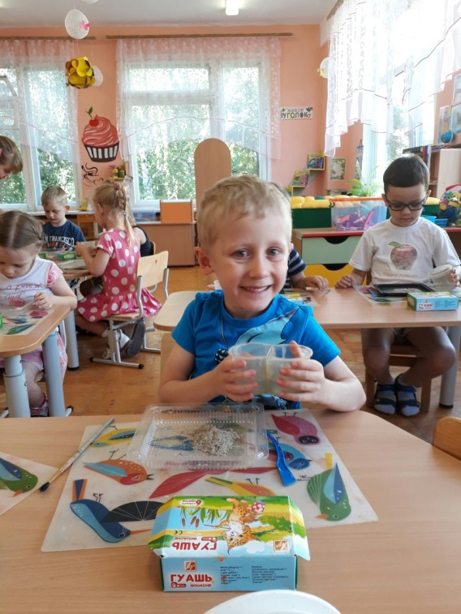
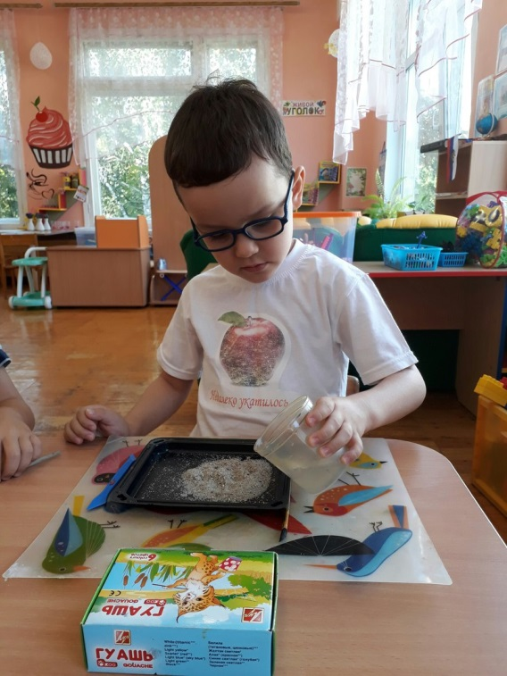
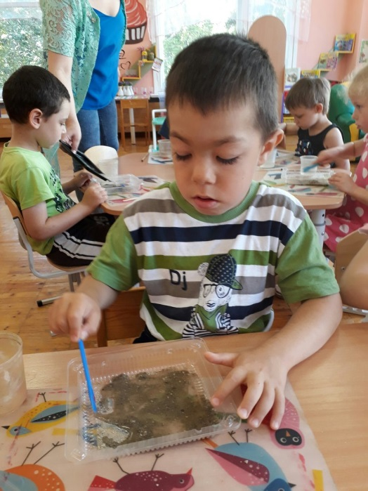
« Лето в яркие краски одето»
2017год
Мокрый песок

Slide 8
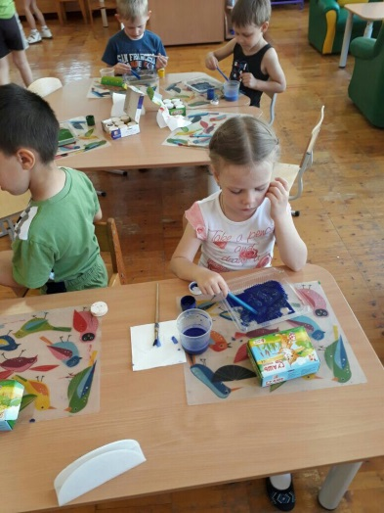
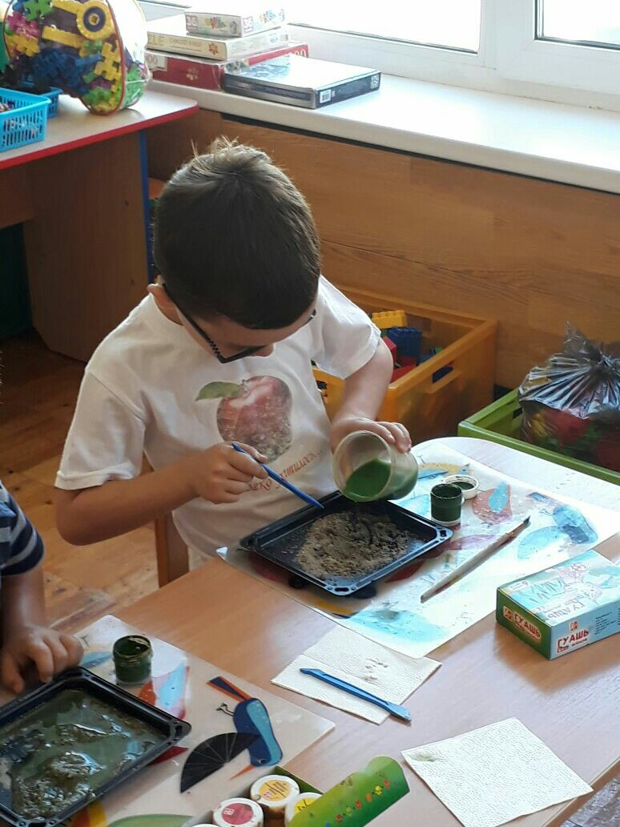
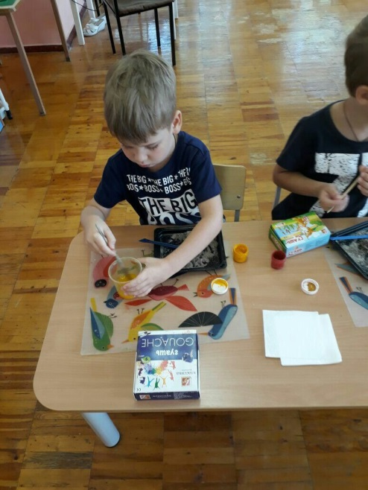
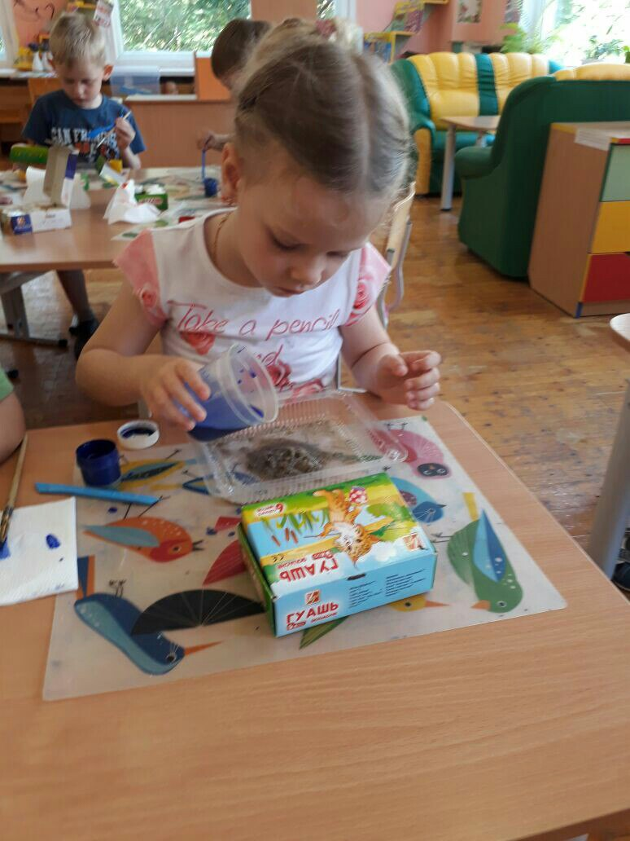
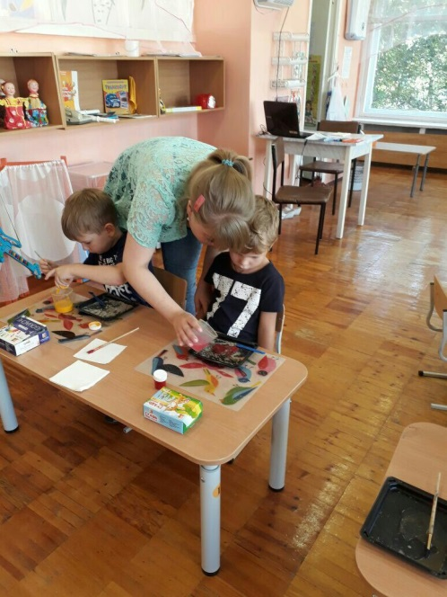
Раскрасим песок в разный цвет

Slide 9
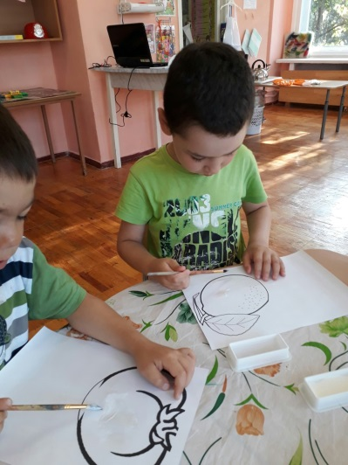
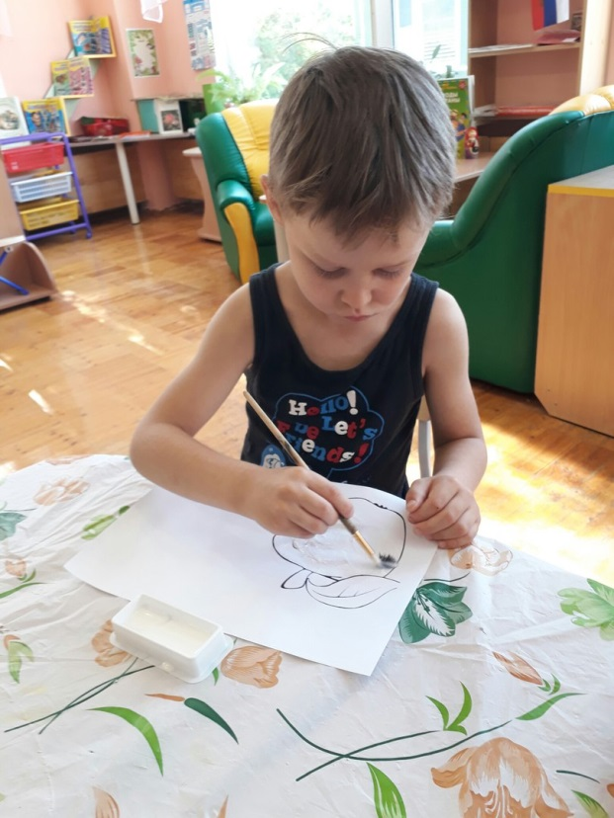
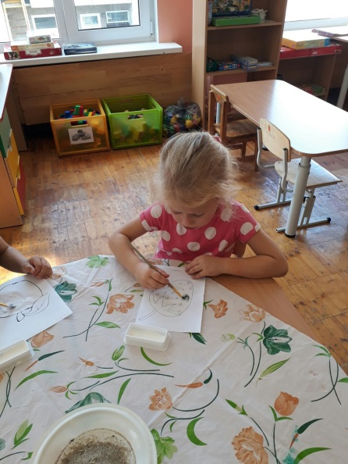
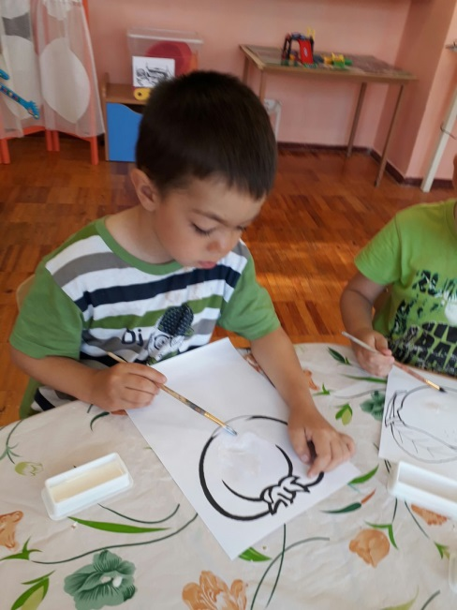
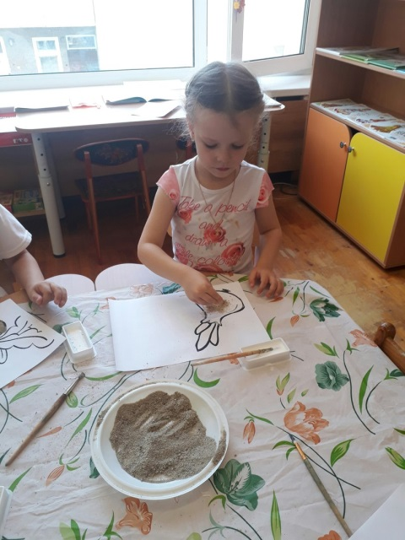
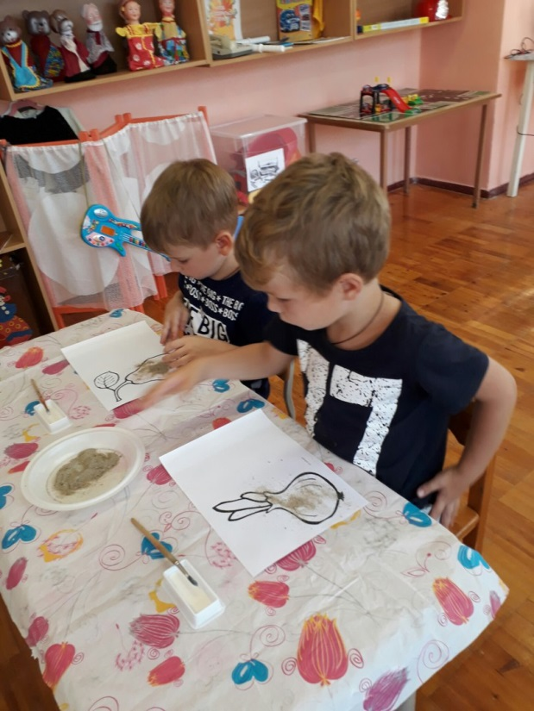
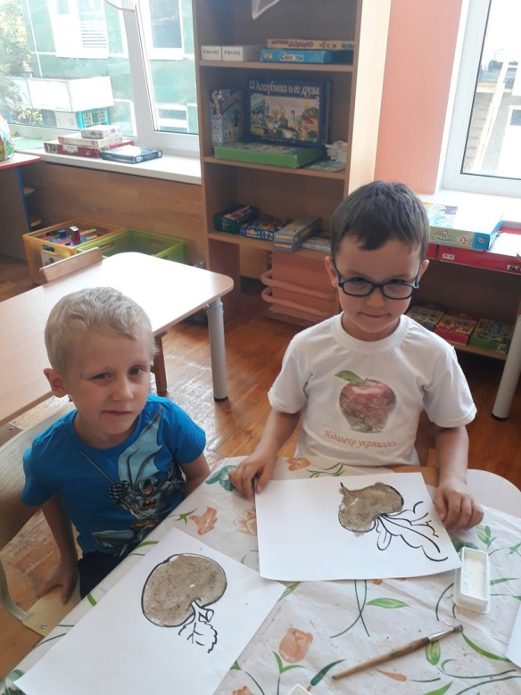
День 2 - Что мы знаем об овощах

Slide 10
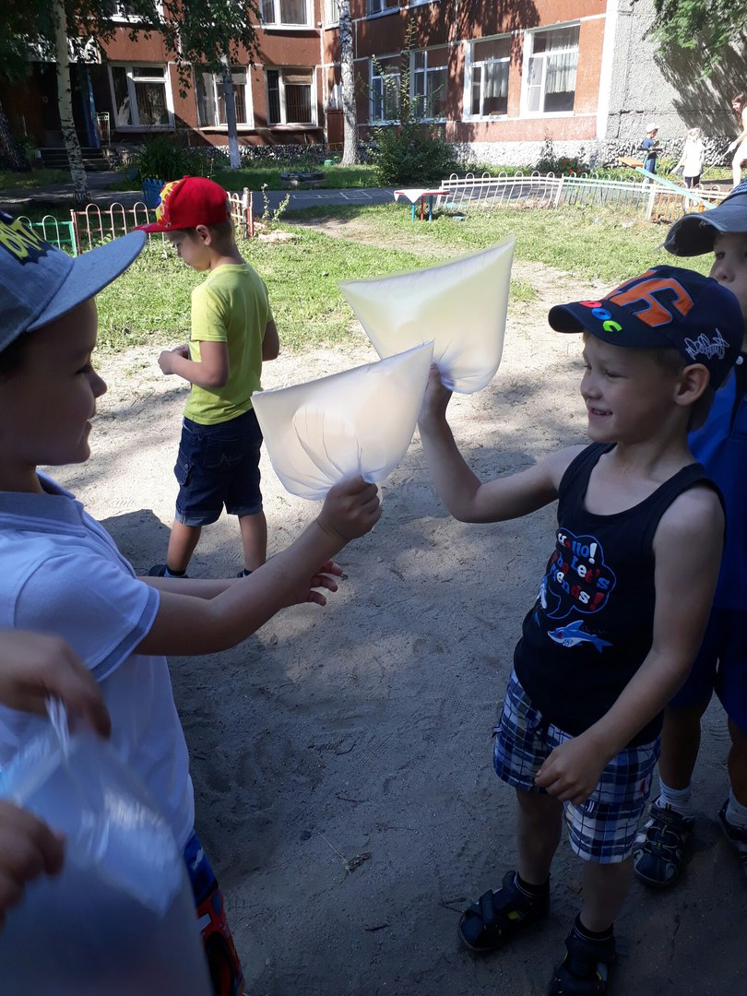
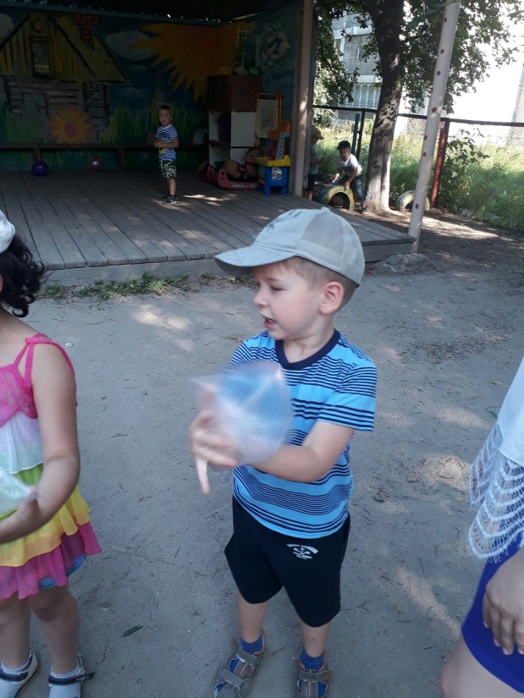
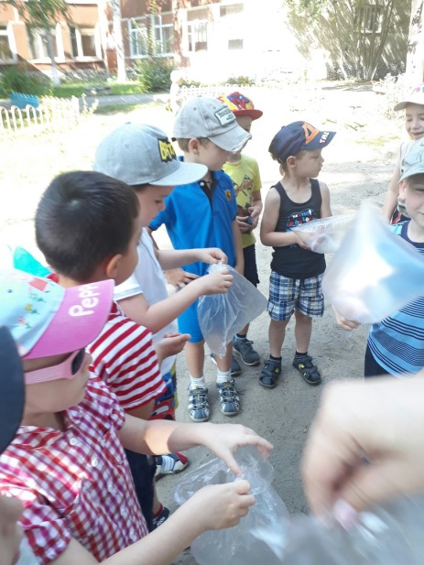
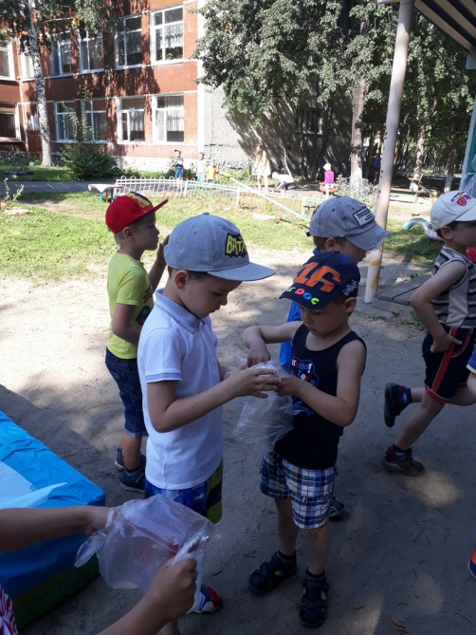
3 день- « Я и лето»
«Поймаем воздух»

Slide 11
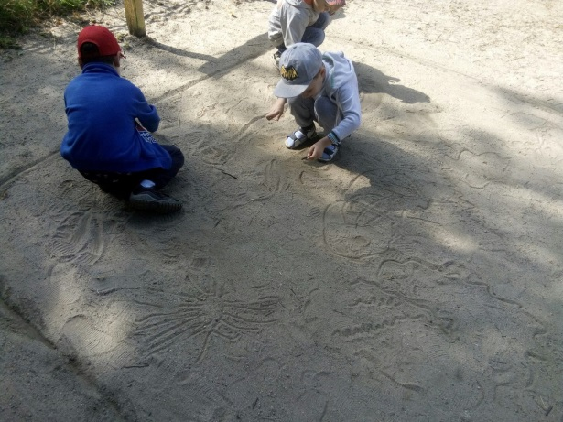
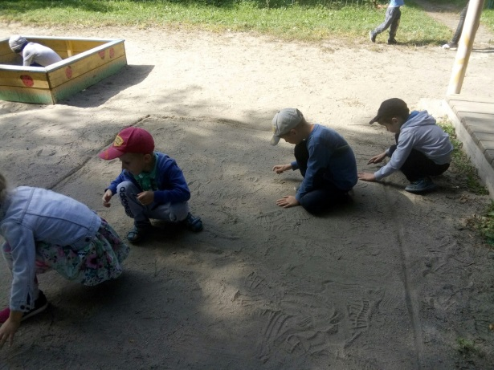
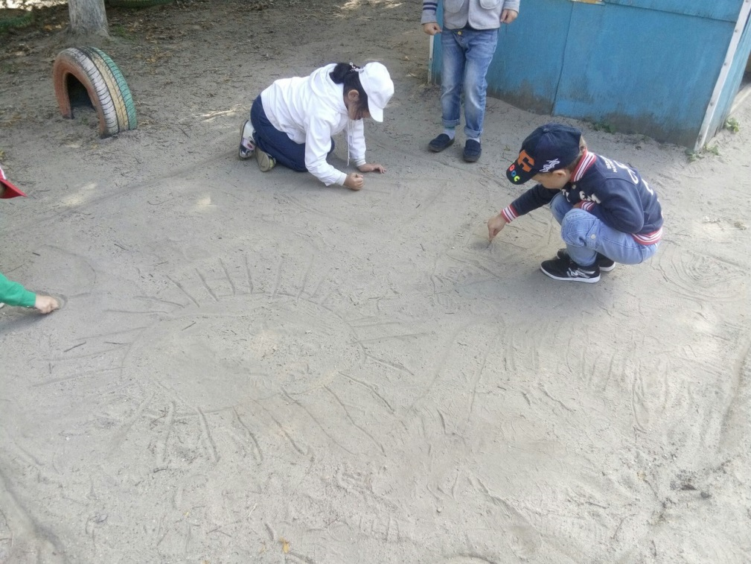
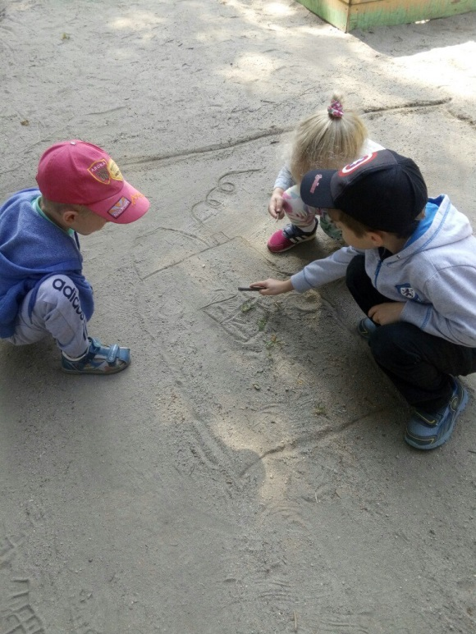
4 день –» Лето –это красота»

Slide 12
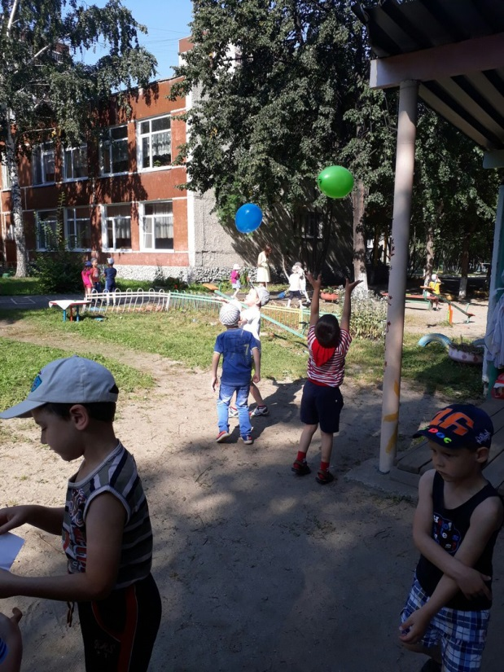
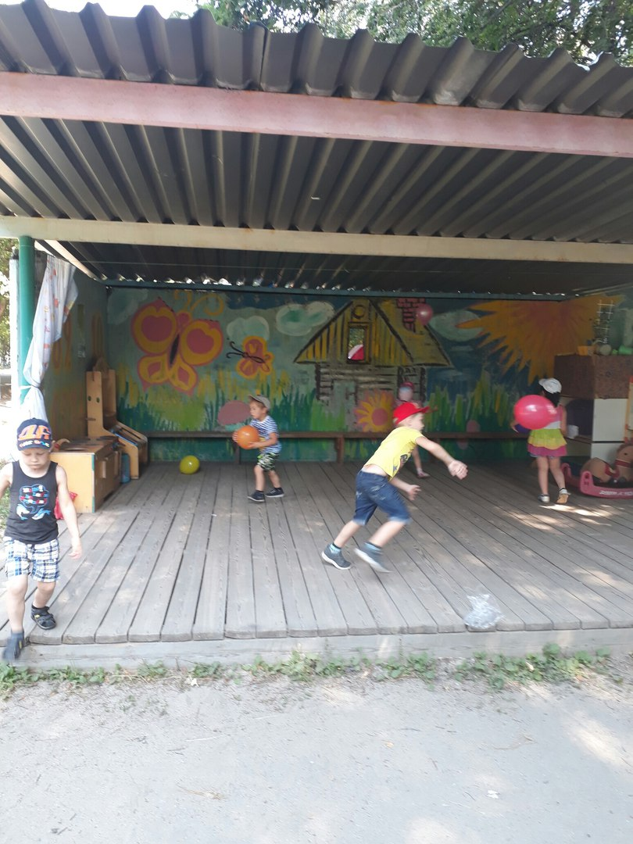
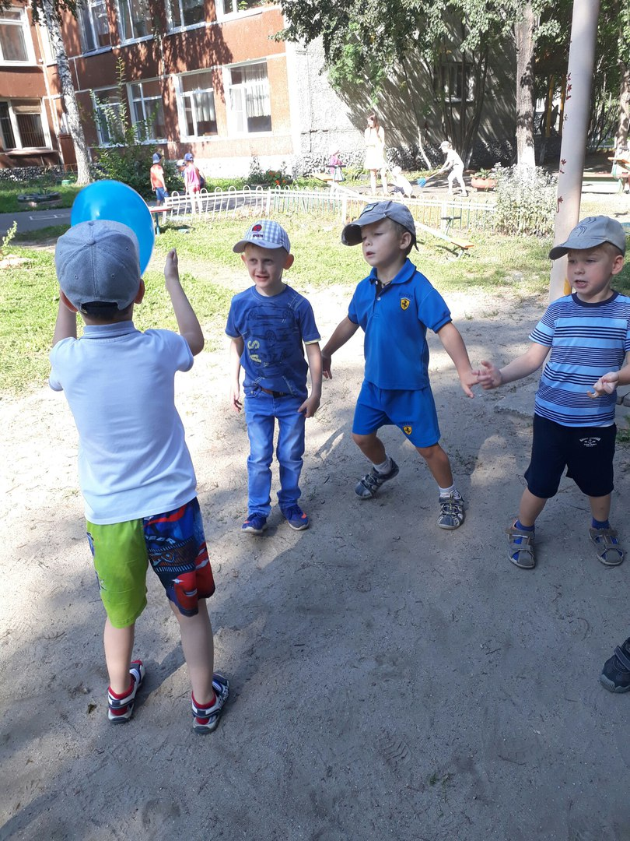
Игры с воздушными шарами

Slide 13
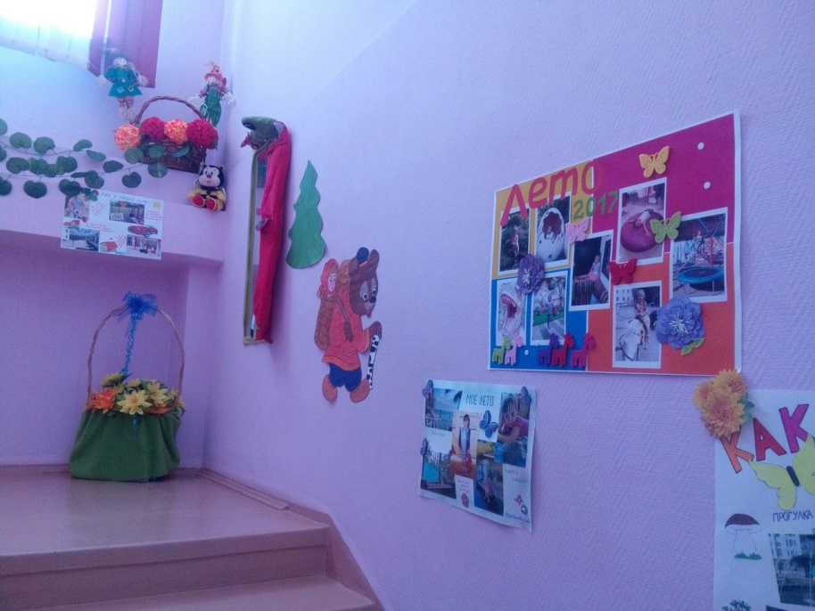
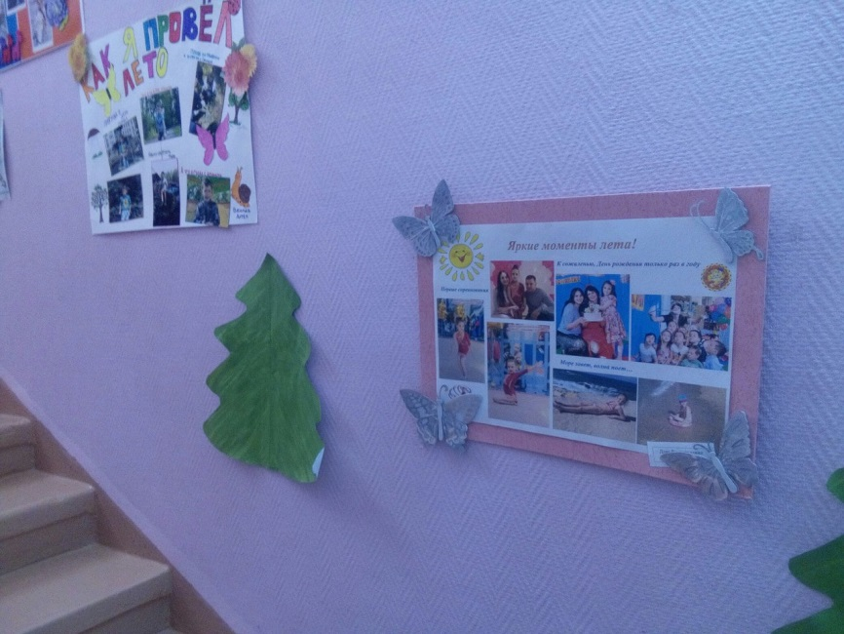
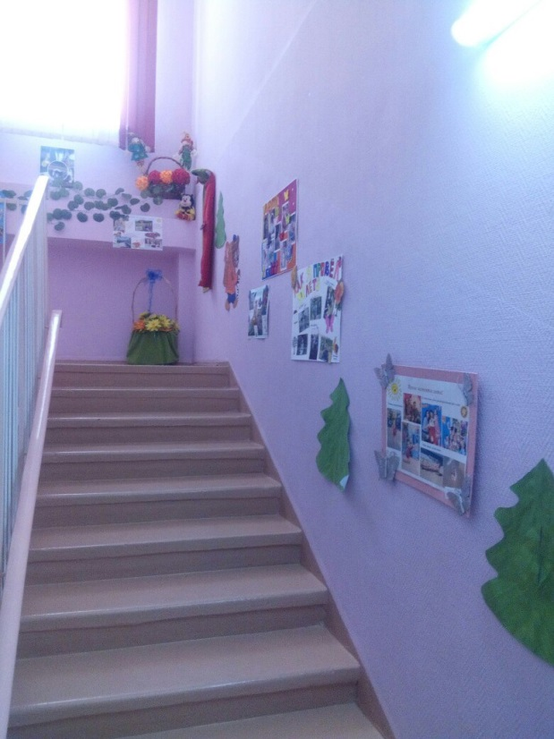
«Как мы отдыхаем летом!»

Slide 14
Вывод.
Метод проекта оказался очень эффективен и актуален на сегодняшний день.
Он дает возможность ребенку экспериментировать, систематизировать полученные знания, развивает творческие способности и коммуникативные навыки, которые позволят ребенку в дальнейшем адаптироваться к школьному обучению, что является одной из главных задач федеральных государственных общеобразовательных стандартов.

Slide 15
Список используемой литературы:
И.А. Лыкова «Изобразительная деятельность в детском саду». –М.:ИД «Цветной мир»,2015.
2. Мои первые поделки / А. Г. Красичкова. – М.: АСТ: Астрель: Полиграфиздат, 2011. – 160с.: ил.
Г.П.Тугушева, А.Е.Чистякова «Экспериментальная деятельность».-СПб.:Детство-пресс,2013

